Slide 1
Московский государственный
университет технологий и управления
им. К.Г. Разумовского (ПКУ)
«Бережливое производство»
Инструменты бережливого производства
Часть. 2
Ризак Дарья Андреевна

Slide 2
ИНСТРУМЕНТЫ БЕРЕЖЛИВОГО ПРОИЗВОДСТВА
ЧАСТЬ 2

Slide 3
ВЫТАЛКИВАЮЩАЯ (толкающая) система управления
УПРАВЛЕНИЕ
МАТЕРИАЛЬНЫМИ ПОТОКАМИ
ВЫТЯГИВАЮЩАЯ (тянущая) система управления

Slide 4
JUST-IN-TIME
Цель система «точно вовремя» выпускать только те изделия, которые нужны потребителю в нужное время и в необходимом количестве с минимальными затратами ресурсов

Slide 5
КАНБАН
управление выпуском продукции
SMED
5S
сокращение времени переналадки
организация рабочего места
БЕЗДЕФЕКТНОЕ
ВЫТЯГИВАНИЕ
ИНСТРУМЕНТЫ
изготовление продукции
производство «от конца к началу»
для реализации just-in-time
СТАНДАРТИЗАЦИЯ
ЯЧЕИСТОЕ
точное измерение и документирование действий
производство
TPM
всеобщее обслуживание оборудования

Slide 6
СИСТЕМА TPM
система обслуживания оборудования, позволяющая обеспечить его наивысшую эффективность на протяжении всего жизненного цикла с участием всего персонала

Slide 7
НУЛЬ ПОЛОМОК
К ЧЕМУ НЕОБХОДИМО
НУЛЬ НЕСЧАСТНЫХ СЛУЧАЕВ
СТРЕМИТЬСЯ?
НУЛЬ БРАКА

Slide 8
Отдельные улучшения для повышения производительности оборудования
Система самостоятельного обслуживания оборудования операторами
ОСНОВНЫЕ НАПРАВЛЕНИЯ РАЗВЕРТЫВАНИЯ
СИСТЕМЫ TPM
Система планового технического обслуживания оборудования
Повышение квалификации операторов и персонала ремонтных подразделений

Slide 9
ЧТО ПОЗВОЛЯЕТ СДЕЛАТЬ
РАЗВЕРТЫВАНИЕ СИСТЕМЫ ТРМ
Рациональнее использовать имеющееся оборудование
Сократить время простоя оборудования
Снизить затраты на ремонт и обслуживание оборудования
Повысить производительность труда
Повысить качество выпускаемой продукции
Повысить безопасность труда

Slide 10
SMED
набор теоретических и практических методов, которые позволяют сократить время операций наладки и переналадки оборудования

Slide 11
ДВЕ ОСНОВНЫЕ ОПЕРАЦИИ
В ОСНОВЕ БЫСТРОЙ ПЕРЕНАЛАДКИ
ПРИМЕР РЕЗУЛЬТАТА ПЕРЕНАЛАДКИ
ВНЕШНЯЯ ПЕРЕНАЛАДКА
операции, выполняемые при остановленном оборудовании
ВНУТРЕННЯЯ ПЕРЕНАЛАДКА
операции, выполняемые без остановки оборудования
этап 0
этап 1
этап 2
этап 3
внешняя переналадка
внутренняя переналадка

Slide 12
ГИБКОСТЬ
БЫСТРАЯ ПОСТАВКА
ПРЕИМУЩЕСТВА
РЕАЛИЗАЦИИ SMED
ВЫСОКОЕ КАЧЕСТВО
ПОВЫШЕНИЕ ПРОИЗВОДИТЕЛЬНОСТИ

Slide 13
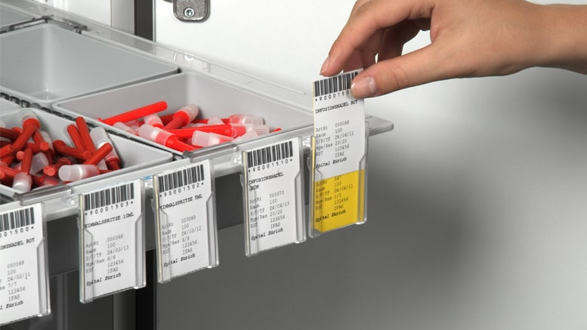
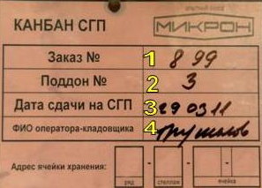
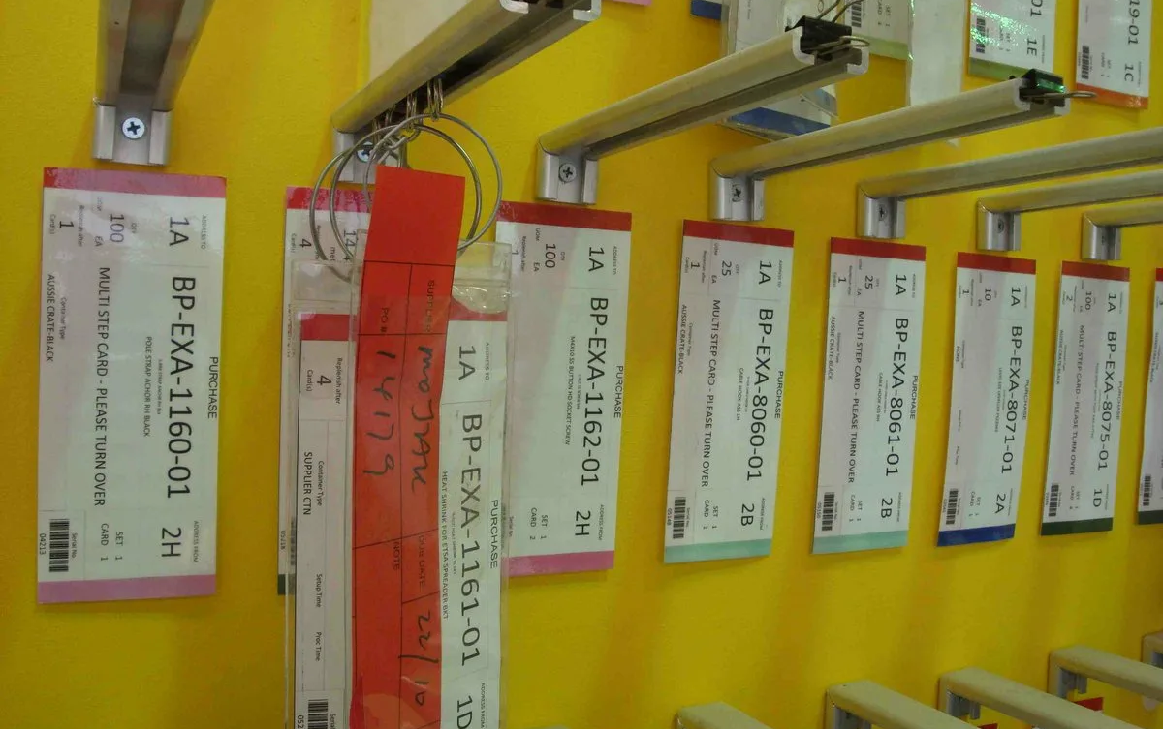
СИСТЕМА КАНБАН
«контрольная карточка», позволяющая реализовать основной принцип JIT – производить только необходимую продукцию в требуемом количестве и в нужное время

Slide 14
ПОЛУЧЕНИЕ ПРОДУКЦИИ
ИНФОРМАЦИЯ
ТРАНСПОРТИРОВКА
В СИСТЕМЕ КАНБАН
ПРОДУКЦИЯ

Slide 15
ФУНКЦИИ
СИСТЕМЫ КАНБАН
Предоставляет информацию о месте, времени получения и транспортировке продукции
Предотвращает производство дефектной продукции
Предоставляет информацию о самой продукции
Обнаруживает существующие проблемы
Предотвращает перепроизводство и использование лишнего транспорта
Предоставляет информацию, связывающую предыдущий и последующий процессы

Slide 16
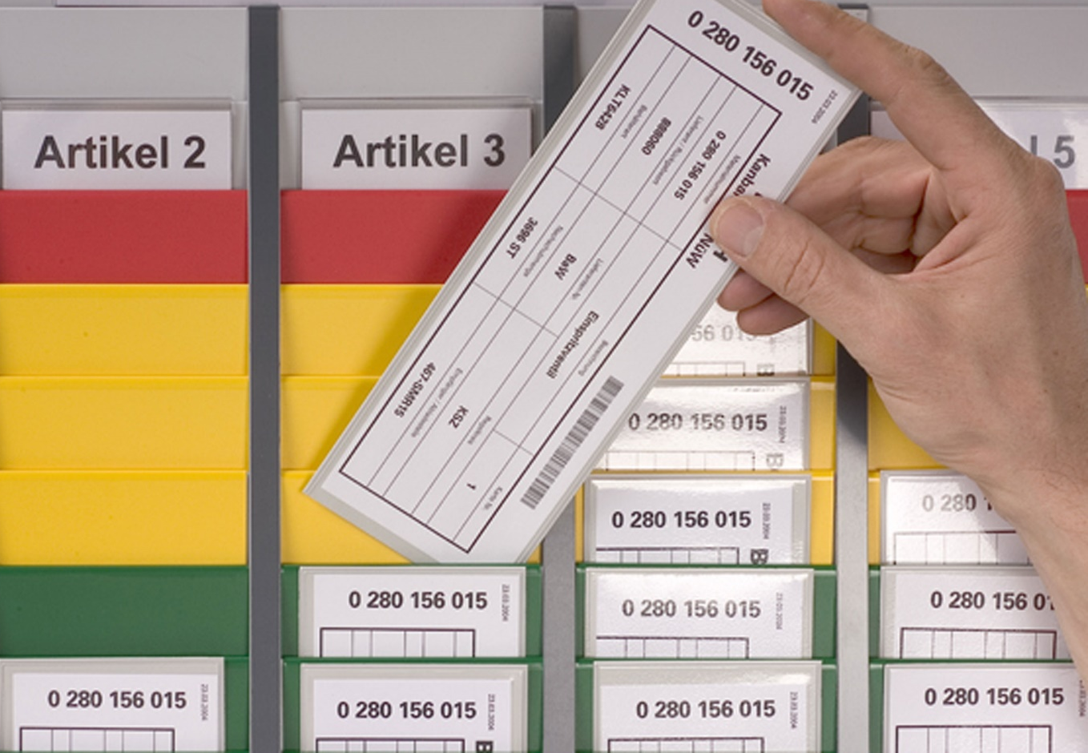
ДВА ВИДА
СИСТЕМЫ КАНБАН
ТАРНЫЙ КАНБАН
БУМАЖНЫЙ КАНБАН
единица тары, на которой находится бирка канбан
карточка, на которой указываются адрес отправителя, получателя и другая необходимая информация

Slide 17
Сообщает предыдущему процессу вид и количество продукции, которую надо изготовить
КАНБАН производства
ДВЕ ФУНКЦИИ
СИСТЕМЫ КАНБАН
КАНБАН отбора
Дает разрешение на передачу изделий следующему процессу

Slide 18
ЯЧЕИСТАЯ ПЛАНИРОВКА
организация рабочих мест в виде отдельных ячеек, в которых люди, оборудование и инструменты размещены таким образом, чтобы продуктивно выполнять поставленные задачи

Slide 19
ВИДЫ
СВОЙСТВА
ЯЧЕИСТОЙ ПЛАНИРОВКИ
ЯЧЕИСТОЙ ПЛАНИРОВКИ
1
Рабочие места сведены вместе в отдельном пространстве
2
Высокая степень обработки деталей
3
Содержит 5-15 рабочих мест
4
Короткий производственный цикл
5
Командная работа, мотивирование видимым результатом на выходе

Slide 20
ПОТОК ЕДИНИЧНЫХ ИЗДЕЛИЙ
система, при которой изделия и материалы обрабатываются по порядку и по одному по мере их поступления

Slide 21
В запасах материалов замораживаются денежные средства
ЗАЧЕМ УМЕНЬШАТЬ
При хранении и перемещении партий материалы часто приходят в негодность
РАЗМЕРЫ ПАРТИИ?
При возникновении дефекта замене подлежит вся партия, выпущенная до выявления дефекта

Slide 22
Рабочие трудятся вплотную, что способствует взаимодействию и гибкости
Сокращено время изготовления продукции и размера запасов
ПРЕИМУЩЕСТВА
ИСПОЛЬЗОВАНИЯ СОТОВОЙ ПЛАНИРОВКИ И ПОТОКА ЕДИНИЧНЫХ ИЗДЕЛИЙ
Возникает возможность эффективно использовать рабочих с широкой квалификацией
Легко определяется источник проблемы

Slide 23
ОБЯЗАТЕЛЬНОЕ УСЛОВИЕ УСПЕШНОГО ВНЕДРЕНИЯ принципов бережливого производства – прохождение всех этапов внедрения: от предварительной диагностики до обучения персонала.
Инструменты и методики бережливого производства должны стать ЧАСТЬЮ КАЖДОДНЕВНОЙ РАБОТЫ предприятия и его сотрудников

Slide 24
Спасибо за внимание!

